Slide 1
Oneday
系统设计说明

Slide 2
目录
00 文档介绍
01 系统概述
02 设计约束
03 开发、测试与运行环境
04 软件系统结构图
05 功能模块设计概述
06 数据库设计概述
07 用户界面设计概述
08 综合考虑

Slide 3
Part Zero
文档介绍

Slide 4

00
PART ZERO
选题背景和意义
1
2
3
文档目的与范围
读者对象
参考文献
目的：这篇文档提供了对Oneday系统的总览，详细说明了Oneday系统的结构和内部设计，为程序开发提供直接的支持。
范围：介绍了Oneday项目的登录系统、使用系统。
对象：项目成员和指导人员
应用市场上同类型 app 的系统设计说明书

Slide 5
Part One
系统概述

Slide 6
01
PART ONE
系统概述
Oneday是一款主打轻松记录日常的 app，希望通过与虚拟宠物互动，同时通过标签与数字这种更“具象”的符号保留身边的日常。面向所有想要记录生活的用户，通过简单的标签选择就可以轻松记录日常。

Slide 7
Part Two
设计约束

Slide 8
02
PART TWO
设计约束
设计约束
可用性：
(1)易操作，易理解，界面设计简洁易用。
(2)容错能力：具有一定的容错和抗干扰能力，当用户输入格式错误时，
系统有提示并可以再次输入。
(3)实用：利用时间碎片就可以写一篇有趣的日记。
· 以用户为中心。设计由用户控制的界面，而不是界面控制用户。
· 清楚一致的设计。所有界面的风格都保持一致，且易于理解。
· 拥有良好的直觉特征。以用户熟悉的现实世界事务的抽象来给用户暗示或隐喻，来帮助用户迅速学会软件的使用。
· 较快的响应速度。
· 简单且美观。
安全性：
(1)日记加密，防止隐私泄露。
(2)程序运行过程中导出的密钥、密文等文件存放在一个安全的文件夹。

Slide 9
Part Three
开发、测试与运行环境

Slide 10
03
PART THREE
开发、测试及运行环境
类别 | 标准配置
开发环境 | Xcode 9.4
 | Eclipse 2019
测试环境 | iOS 13.4
 | jdk 1.7
 | jre 1.8
运行环境 | iOS 13.4

Slide 11
Part Four
软件系统结构图

Slide 12
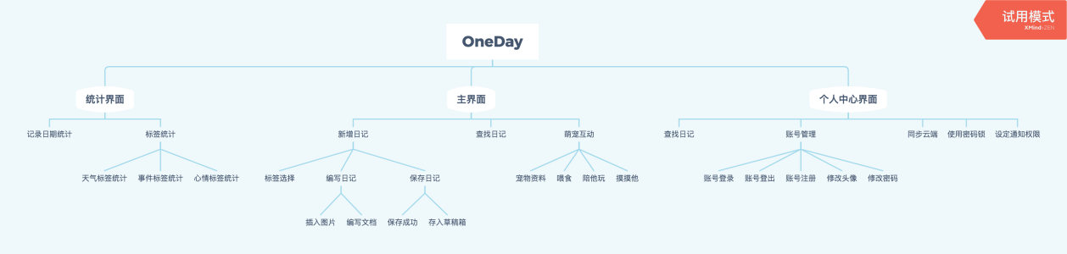
04
PART FOUR
软件系统结构图

Slide 13
Part Five
功能模块设计概述

Slide 14
05
PART FIVE
功能模块设计概述
统计系统
模块名称 | 功能概述
日期统计模块 | 显示有日记记录的日期
标签统计模块 | 分别对天气，事件，心情标签的使用情况进行统计，然后显示出来
主界面系统
模块名称 | 功能概述
新增日记模块 | 新增日记
查找日记模块 | 通过标签选择查找记录过的日记
萌宠互动模块 | 通过与宠物互动，增加与宠物的亲密度
个人中心系统
模块名称 | 功能概述
查找日记模块 | 通过标签选择查找记录过的日记
账号管理模块 | 实现账号注册，登出，登录等功能
同步云端 | 将用户信息同步云端，即使切换设备，信息还在
密码锁模块 | 使用密码锁，增加安全性，非本人操作看不了日记
通知权限模块 | 设置是否提示应用通知
草稿箱模块 | 查询该账号的草稿箱内容

Slide 15
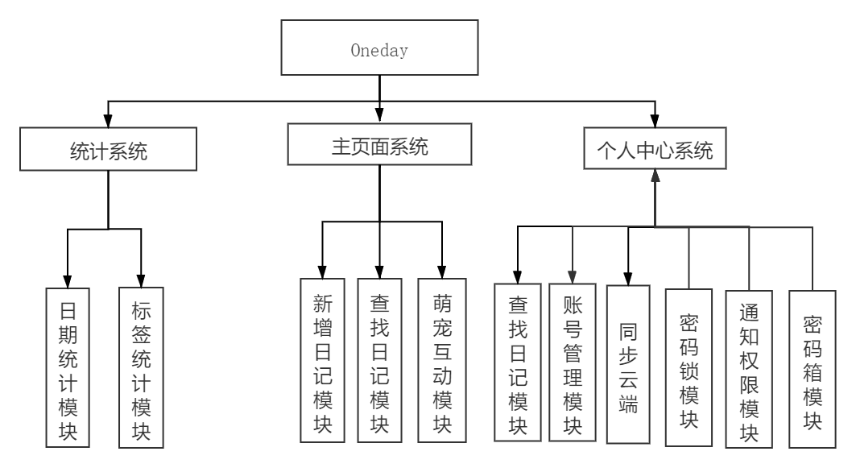
05
PART FIVE
功能模块设计概述

Slide 16
Part Six
数据库设计概述

Slide 17
06
PART SIX
数据库设计概述
数据库环境说明
数据库命名规则
· 基础规则：只能使用英文字母，数字，下划线，并以英文字母开头，库、表、字段全部采用小写
数据库命名：db加下划线加项目名
· 表命名：不超过三个单词，使用下划线隔开
· 字段命名：表的主键一般都约定成为id，自增类型，是别的表的外键均使用xxx_id的方式来表明。
· 数据库软件的名称：mysql
· 数据库的名称为： db_oneday
· 编程工具： Eclipse
· 用户名： root
· 密码： 123456
1
2
安全性设计说明
表汇总和表设计
表汇总 | 用途
user表 | 存放用户基础信息
diary表 | 存放日记的基础信息
content表 | 存放日记的详细内容
setting表 | 存放用户的设置信息
pet表 | 存放宠物信息
4
数据库系统采用安全的用户名加口令方式登录。用户在使用此系统时，由于不同的用户登录密码不同，而且增加了密码设置，相当于对数据的访问设置了权限，所以说是安全的。
3

Slide 18
Part Seven
用户界面设计概述

Slide 19
07
PART SEVEN
原型链接
用户界面设计概述
登录页
主页面
搜索页
搜索结果页
· 登录时，先输入账号和密码，系统验证该帐号的有效性，有效则显示主页信息。
· 登陆界面包括账号密码的输入以及登陆、注册、找回密码等功能。
· 主页面包括宠物档案和宠物互动
· 点击主页面左上角跳转到搜索页
· 右上角跳转到日记编写页
· 左下角是统计页
· 右下角则可进入个人中心
· 搜索日记
· 删除搜索记录
· 重新点击标签取消
· 按重置取消所有标签的选择
显示所有搜索结果
日记编写页
统计页
日记内容显示页
个人中心
· 心情标签选择
· 事件标签选择
· 保存回到主页面
· 详情记录面
· 月历，该月内曾记录日期标记
· 心情统计
· 事件统计
· 天气统计
· 统计页面分享
· 日记详情显示
· 其他
· 个人信息
· 密码锁
· 版本更新
· 用户隐私说明
· 用户帮助

Slide 20
Part Eight
综合考虑

Slide 21
08
PART EIGHT
综合考虑
1
2
性能分析
系统运行预期
· 能够满足多人同时在线浏览网页，多人同时进行有关oneday系统的相关操作。
· 能够满足用户随时随地记录生活的点滴。
系统正式使用时，登录、宠物互动、记录等的流程正常。

Slide 22
THANK YOU
FOR WATCHING

